Slide 1
BarberLoc
Realizado por: Martim Aranha Nº2223224 tgpsi23r

Slide 2
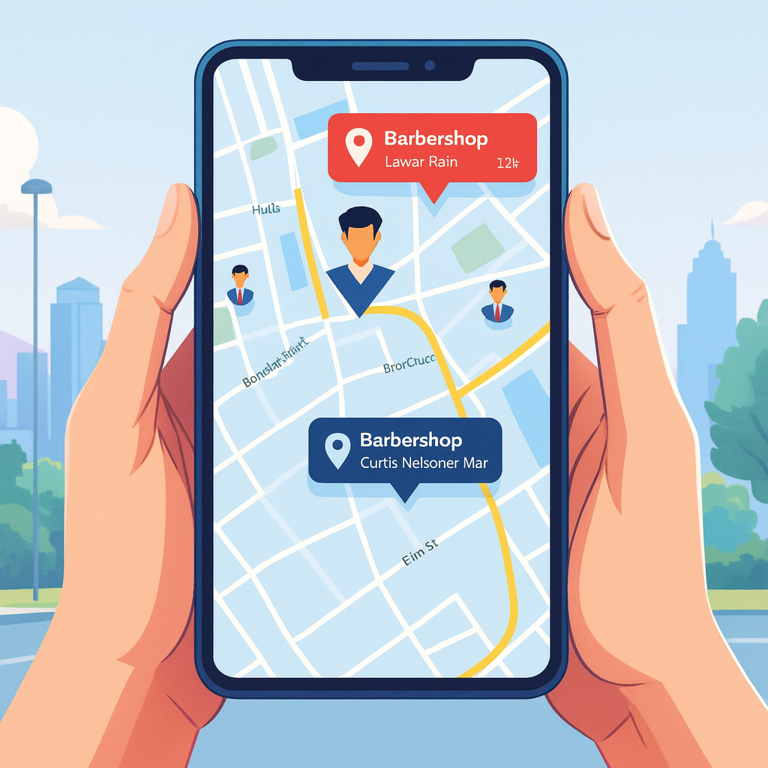
É sobre o que esta aplicação?
Tem como objetivo o utilizador encontrar uma barbearia de qualidade, do seu gosto, etc. Então com a BarberLoc vai conseguir encontrar uma com a localização mais próxima, saber os horários, contactos e avaliações.

Slide 3
Objetivo do Projeto
Para Utilizadores
Poupar tempo na procura
Decisões informadas com avaliações
Fácil ajuda para melhorar a aparência
Para Barbearias
Maior visibilidade online
Gestão facilitada do negócio
Interação direta com clientes
Para a Comunidade
Apoio a negócios locais
Crescimento económico sustentável
Fortalecimento do tecido empresarial

Slide 4
Metodologia
Fase 1 - Planeamento e Análise (outubro - novembro) decidir tema, objetivos e requisitos.
Fase 2 - Design e Prototipagem (novembro) Será desenvolvida a interface visual, de forma a ser simples e fácil de utilizar.
Fase 3 – Desenvolvimento do projeto (novembro - janeiro) Será feito backend e começar o frontend, configuração da base de dados e desenvolvimento do sistema de login.
Fase 4 - Integração de Funcionalidades (janeiro - fevereiro) Concluir o frontend, criar as APIs externas (mapas), desenvolvimento dos sistemas de avaliações, comentários, favoritos e perfis de barbearia.
Fase 5 - Testes e Otimização (fevereiro - maio) Realizar testes para verificar se todo funciona e de segurança. Corrigir possíveis bugs, otimização de desempenho e ajustes finais.
Fase 6 - Documentação e Entrega (maio - junho) Fazer toda a documentação técnica completa (manual de utilizador e de programador) e preparação da apresentação final do projeto.

Slide 5
Ferramentas ou tecnologias utilizadas
Backend
ASP.NET Framework em C#.
Frontend
HTML, CSS e JavaScript.
Base de Dados
SQL Server.
APIs Externas
Integração com serviços de mapas, localização e rotas

Slide 6
Calendarização
Fase | Período | Principais Tarefas
Fase 1 - Planeamento e Análise | out - nov | Decidir tema, objetivos e requisitos
Fase 2 - Design e Prototipagem | novembro | Desenvolver a interface visual de forma simples e fácil de utilizar
Fase 3 - Desenvolvimento do Projeto | nov - jan | Backend e frontend, configuração da base de dados, sistema de login
Fase 4 - Integração de Funcionalidades | jan - fev | Concluir o frontend, integrar APIs de mapas, desenvolver os sistemas de avaliações, comentários, favoritos e perfis de barbearia
Fase 5 - Testes e Otimização | fev - mai | Realizar testes de funcionamento e segurança, corrigir possíveis bugs, otimizar o desempenho
Fase 6 - Documentação e Entrega | mai - jun | Elaborar toda a documentação técnica completa (manual de utilizador e de programador) e preparar a apresentação final

Slide 7
Fim
Martim Aranha Nº2223224 TGPSI23R

